Slide 1
현업 레이더 자료처리 및 웹 시스템 소스 형상관리
레이더 분석과 연구원 김언식
2017.11.24

Slide 2
목차
형상관리 배경 및 목적
형상관리 진척 현황
형상관리 진행 절차
형상관리 관련 주의사항
웹 시스템 개선 지원
향후 계획

Slide 3
1. 형상관리 배경 및 목적
형상관리 란?
쉽게 말해 버전관리를 말함 (극히 최소한의 의미)
공식적으로는 ‘소프트웨어 형상관리(SCM)는 SW개발 및 유지보수 과정에서 발생하는 소스코드, 문서, 인터페이스 등 각종 결과물에 대한 계획, 개발, 운용 등을 종합하여 시스템의 형상을 만들고, 이들 형상에 대한 변경을 체계적으로 관리, 제어하기 위한 활동’
/Branch/Backup 기능수행
외주업체 일일 진척 현황 파악 용도로도 사용
형상관리 작업 배경 및 목적
기존 svn 있었지만, 최소한의 용도로 사용
현행화(지속적 사용) 부족, 어느 정도 강제화 필요
쉽게 소스 관리 보험 개념
연구원들 각자 업무 분장이 있어 필요성이 부각되지 않음
-> 여러사람 or 버전 발생 (버전 역행/분기에 필수)

Slide 4
2. 형상관리 진행 현황
- 자료표출 시스템 (100% 완료)
- 웹 시스템 (42% 완료)
대분류 | 중분류 | 소스 개수 | 내용
KMA_DSTCRON | 3D | 10 | 3D 관련
 | CAL_AREA_RAIN | 5 | CAL_AREA_RAIN 관련
 | COMP | 63 | COMP 관련
 | COMP_CROSS | 8 | COMP_CROSS 관련
 | DBT | 2 | DBT 관련
 | ETC | 73 | 부수적인 업무(자료삭제 등)
 | GVSR | 10 | GVSR 관련
 | HCI | 2 | HCI 관련
 | HSR | 2 | HSR 관련
 | LGC | 2 | LGC 관련
 | LGT | 15 | LGT 관련
 | MOBILE | 1 | MOBILE 관련
 | MONITOR | 21 | 부수적인 업무(자료삭제를 제외한 나머지)
 | IMG | 1 | LGT 이미지 처리
 | QC | 9 | QC 관련
 | QI | 3 | QI 관련
 | RAIN_EST | 3 | 강수량 추정 관련
 | RAIN_FCT | 16 | 강수량 예측 관련
 | SEND | 8 | 프로그램이름에 SEND 단어가 명시된 경우
 | SRFW | 2 | SRFW 관련
 | VAD | 4 | VAD 관련
 | WIND | 3 | VSRF 관련
계 |  | 263 | 하위(분기) 소스 포함하면 총 343개 완료
웹 시스템 | 화면 수(JSP/PHP) | 완료 개수
레이더표출시스템 | 274 | 206
레이더센터홈페이지 | 100 | 0
레이더 정보 서비스플랫폼 | 69 | 0
레이더 분석시스템 | 47 | 0
계 | 490 | 206

Slide 5
3. 형상관리 진행 절차
- 자료 표출 시스템 형상관리 정리 항목 및 절차
항목 | 작성 예 | 비고
최신 소스 확인 | src file updated (+12m) | 실행화일 날짜와 최신소스 파일날짜 비교
소스 Build 확인 | Build OK or Build Fail | 별도 테스트 서버에서 빌드 확인
하위 소스 추적 | FUZZY_QC.PSN_KWK.sh -->run_fuzzyqc_{SITE}.sh -->FUZZY_QC_V2.1.exe | sh에서 sh 또는 직접실행화일 구동시 추적하여 등록함
소스 Build시 관련 Resource 확인 | /home/RMQ/DATA /home/RMQ/RES /home/RMQ/WDSS2 데이터 사용 | 빌드시 필요한, ini, config, resource data 등 확인
서버 소스 위치 | /home/radar/APPS/Rainfall_EST/sh/run_R_HSR.sh
구동서버 | RP1 ~ RP12, dpol, RPi01~02
테스트 서버 설치
하위 소스 추적
소스 복사 후 빌드 여부 확인
관련 리소스, ini, data 파일 확인
소스:바이너리 날짜 비교
대량 log file, 사용 않는 Data 삭제

Slide 6
3. 형상관리 진행 절차
- 웹 시스템 형상관리 정리 항목
항목 | 작성 예 | 비고
메뉴 URL | /radar/comp.do
JSP 파일명/경로 | /radarSystem/comp/comp.jsp
Java 파일명/경로 | /com/radar/comp/controller/CompController.java
호출 CGI명 | context-imges-properties.xml 內 COMP_REALTIME_NAME | xml에 cgi의 ALIAS(별칭)으로 정리되어 사용하나, 일부 Hard Coding 있음
CGI사용 입력정보 | 색상표 /DATA/CONFIG/COL/kma_rn_comis.col 지도 /DATA/CONFIG/MAP/map_data.bln 하천 /DATA/CONFIG/MAP/river_map.bin 지점 /DATA/CONFIG/AWS/aws_pos_han_ 지형 /DATA/CONFIG/MAP/DEM/ CAPPI /DATA/OUTPUT/BIN/ZSQC/%Y%m/%d/RDR_CSQCZ_CP15M_%Y%m%d%H%M.bin.gz PPI /DATA/OUTPUT/BIN/ZSQP/%Y%m/%d/RDR_CSQCZ_PP00M_%Y%m%d%H%M.bin.gz WST /DATA/INPUT/WST/%Y%m/%d/WST_%Y%m%d%H00.txt | 입력데이터 폴더, 파일명
CGI출력 정보 | 연직단면 "/DATA/SRC/SITE_TEST/QC/20170912/RDR_BRI_c_4_15_201709121530.bin.gz" | 보통은 없으나, log 저장 또는 입력데이터가 없을 시 직접 Data변환 시도
CGI소스 위치 | /srv/webapps/c_proj/comp/make_comp_zr_zoom_UI/comp_realtime_zoom | 해당 CGI Makefile Path
화면 이벤트 처리루틴 위치 | 강수표시 comp.jsp:1011 / "if(jQuery('input:checkbox[name=awsrain]').is(":checked") == true)" | 유지보수 작업이나, 기능 오류 시 빠른 대응을 위해 작성

Slide 7
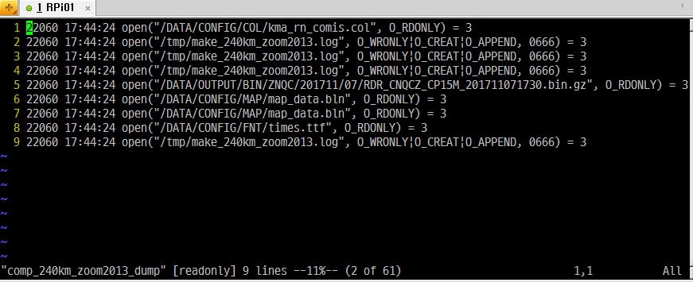
3. 형상관리 진행 절차
- 웹 시스템 형상관리 절차
- 모든 Makefile 내, 실행 화일명 있으면 무조건 목록화 하는 프로그램
순번 | 실행 화일명 (기준) | Makefile 위치 | Build 여부
1 | 480km_test_zoom | #N/A | #N/A
2 | aws_rain | comp/make_aws_rain/Makefile | OK
3 | cgi_qvp.20160510 | #N/A | #N/A
4 | cgi_qvp3 | #N/A | #N/A
5 | cloud_zoom | lgt/make_cloud_zoom_UI/Makefile | OK
6 | cloud_zoom_ori | #N/A | #N/A
7 | cloud_zoom_ui | lgt/make_cloud_zoom_UI/Makefile | OK
8 | comp_240km_req | url_list/make_comp_240km_req/Makefile | OK
9 | comp_240km_zoom | comp/make_comp_240km_zoom_UI/Makefile | OK
CGI 목록 및 Makefile 매칭
CGI 소스 복사 후 빌드 여부 확인
Web(JSP,java,PHP) 소스 빌드 확인
CGI소스, 실제 실행화일 날짜 비교
CGI 사용 입력/출력 데이터 확인
- 무한 loop 돌면서, 지정한 cgi 프로세스가 구동 되면 시스템 함수 call list 검출 프로그램
화면 이벤트 처리 소스 부분 확인

Slide 8
4. 형상관리 관련 주의사항
SVN 작업 폴더 이동 시 사용자 전원에게 공지
SVN clean 명령어 주기적 사용
임시적으로 파일을 백업 보관 시 날짜를 해당화일 생성 날짜로 지정
ex) -rwxr-xr-x 1 radar radar 1078998 Nov 8 11:08 radar_site_480.20171108
개발 및 실행에 필요한 resource Data는 Copy(복사) 대신 symbolic link 이용
이외, 헤더 파일, Makefile 생성시 include path는 상대 path로 작성
ex) ../../../common/define.h

Slide 9
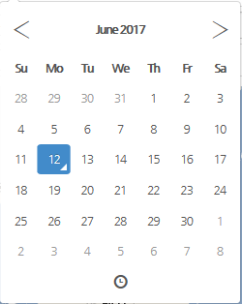
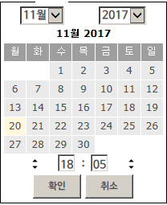
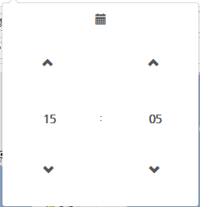
5. 웹 시스템 개선 지원
1.레이더 서비스 플랫폼 달력 콘트롤 변경 (날짜/시간 한번에 입력)

Slide 10
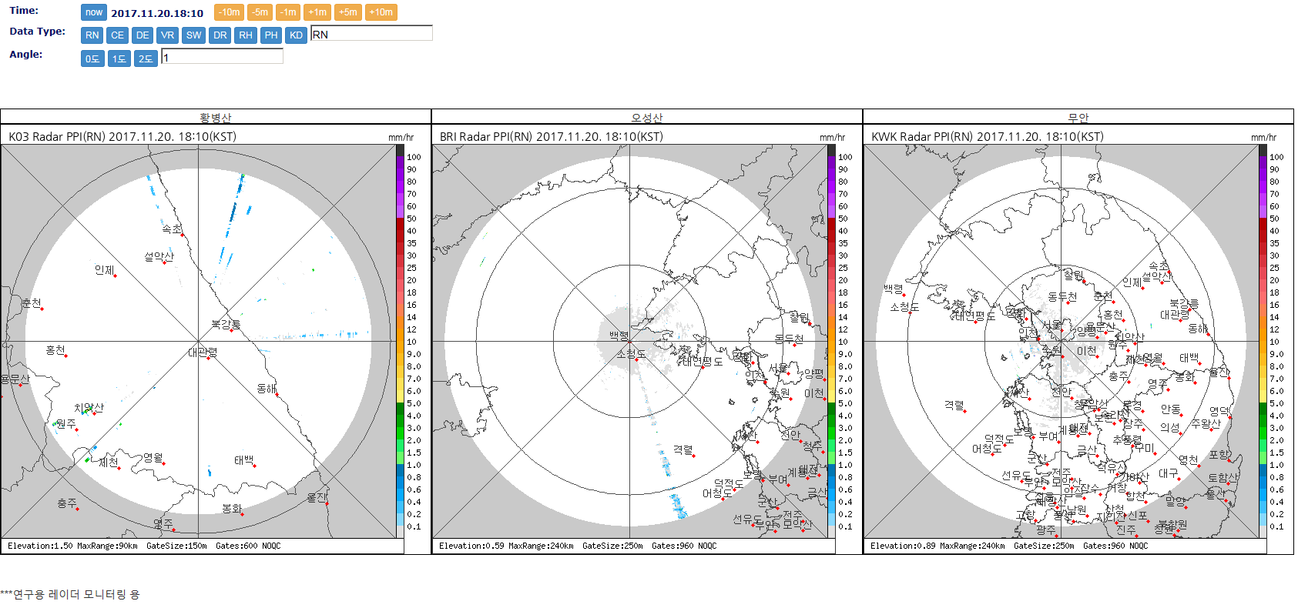
5. 웹 시스템 개선 지원
2. 연구용 5분주기 영상 갱신 테스트 페이지(HTML) 작성

Slide 11
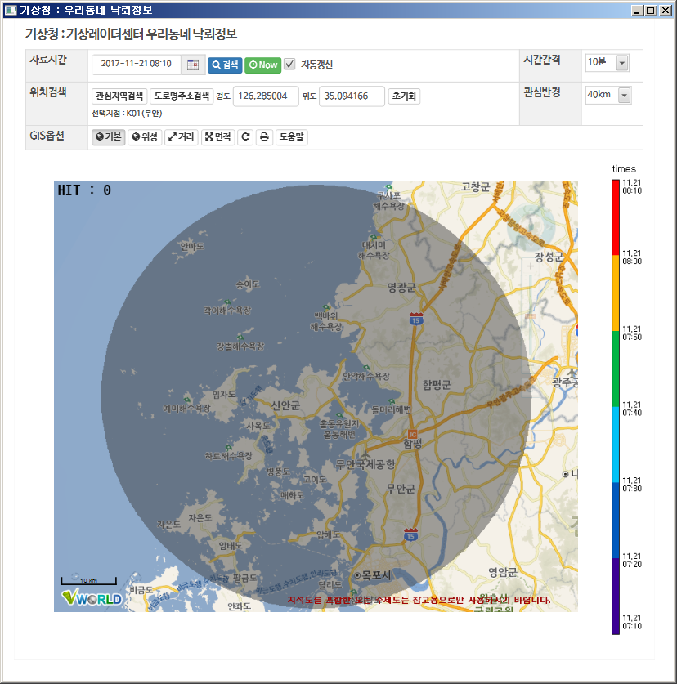
5. 웹 시스템 개선 지원
3. 낙뢰영상 단일표출 프로그램 (황병산, 오성산, 무안)

Slide 12
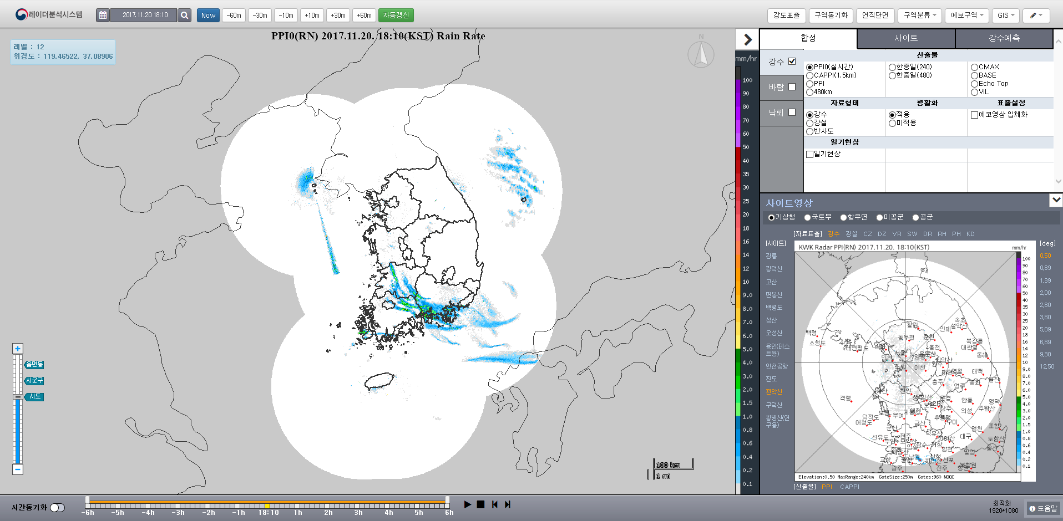
5. 웹 시스템 개선 지원
4. 분석시스템 범례 bar 껌뻑임 수정
5. 분석시스템 합성/480km/품질관리 default값 미지정 수정 등

Slide 13
5. 웹 시스템 개선 지원
6.테스트서버 구축
Apache, 톰캣, php 서버설치
개발용 기본 lib 설치 (RSL, gd, png, ttf …)
Svn 설정 및 계정 추가
7.형상관리 방안/계획
-형상관리 절차 및 방안 계획 (적극적/절충형/최소한 3단계)
-소프트웨어 변경 내역서 (요청상세/확인절차/테스트/배포) 양식 작성
8.Fortran 정적분석 프로그램 분석
-forcheck, cleanscape 모두 상용, Opensource 는 너무 오래되었음
9.유지관리 서비스 요청(3건)
-표출시스템 브리핑 기능 중 추가 오류
(사이트 메뉴에서 지도 표시 안됨, 영상 재생 오류)
-표출시스템 브리핑 기능 중 '강설영상' 메뉴에 영상표출 오류
-이중바람장 cgi 프로그램 오류 수정 요청

Slide 14
5. 웹 시스템 개선 지원
10.Fortran 프로그램 I/O 많은 것 수정작업 -> 작업 중단
-Fortran 프로그램은 File I/O를 줄였으나, 여기 Output을 사용하는 추가적 변경이 필요
11.대기수상체 데이터 변경(축약)으로 인한 분석시스템 CGI 수정
-비기상 에코 데이터와 기상 에코 데이터 합한 데이터를 처리하도록 수정
12.분석시스템 바람장 데이터 파일 10분 내 시간 자동 처리 로직 추가 (작업중)

Slide 15
6. 향후 계획
항목 |  | 세부일정(월)
 |  | 12월 | 1월 | 2월 | 3월 | 4월 | 5월 | 6월
수명업무 | 년내 svn 완료 및 정착화
 | 현업 웹 시스템 수정 보완
 | 민원자료 제공
프로젝트 업무 | 현업 제공용 연구원 개발 프로그램 인터페이스 표준화
 | COMIS 시스템에 현 분석시스템 기능 추가 및 고도화

Slide 16
감사합니다.

